Slide 1
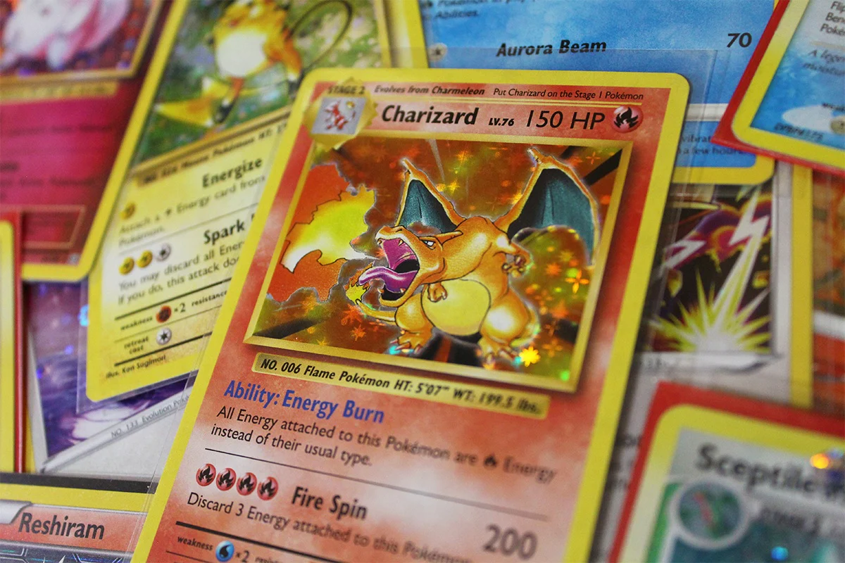
Pokémon project
By: MATTEO GHISU E FABIO MASCIA

Slide 2
Obiettivo e Fasi del progetto:
Scoprire relazioni interessanti tra il prezzo medio di vendita delle carte collezionabili Pokémon e l’opinione degli utenti in merito ai relativi Pokémon attraverso i seguenti passi:
1)Scraping dei dati delle carte su Pokecardvalues.co
2)Scraping delle opinioni degli utenti su Reddit
3)Sentiment analysis delle opinioni degli utenti
4)Analisi statistica in merito ai dati raccolti

Slide 3

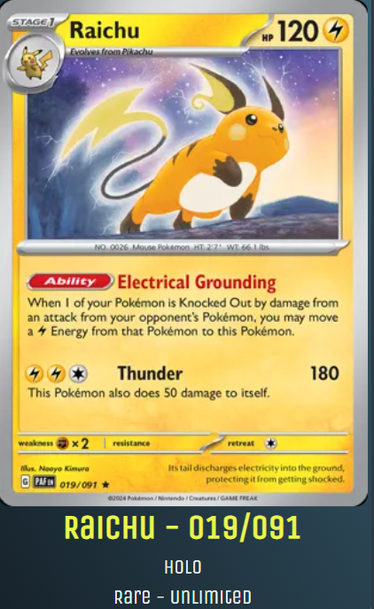
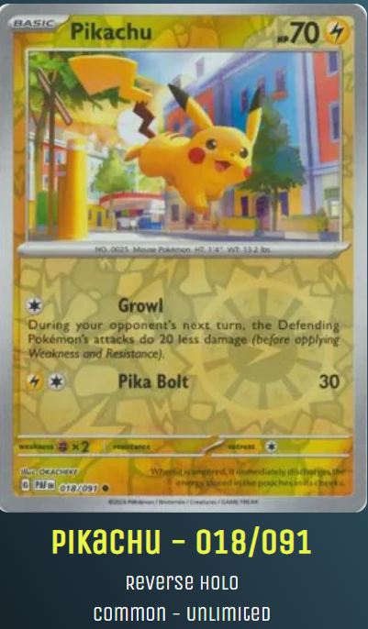
SCRAPING DEI DATI SULLE CARTE
Dati ottenuti:
1)Pokémon
2)Numero Carte per Pokémon
3)Numero Set per Pokémon
4)Generazione Pokémon
5)Prezzo medio Non-Holo(€)
6)Prezzo medio Holo(€)
7)Prezzo medio Reverse-Holo(€)

Slide 4




Strumenti necessari per lo scraping
Librerie Python utilizzate e altri strumenti:
-Beautiful soup
- Selenium
Pandas
- Numpy
- Chromedriver

Slide 5

Scraping e sentiment analysis sulle opinioni degli utenti
Sono stati raccolti circa 318.000 commenti totali su Reddit
È stata effettuata un’ analisi del sentiment attraverso l’utilizzo del transformer ‘Roberta’
Quindi è stato attribuito un punteggio Positivo e Negativo a ciascun Pokémon in base ai commenti:
Positivo
Negativo
0.63
0.37
Gengar

Slide 6



Analisi statistica dati raccolti
Divisa in:
-Analisi esplorativa:
1) Pairplot e Corrplot
2) Scatterplot e Boxplot
-Utilizzo modelli dedicati:
1) Kernel Ridge Regression (KRR)
2) Support Vector Regression(SVR)
· Librerie utilizzate:
- Sklearn, Matplotlib, Pandas, Seaborn,
Altair

Slide 7
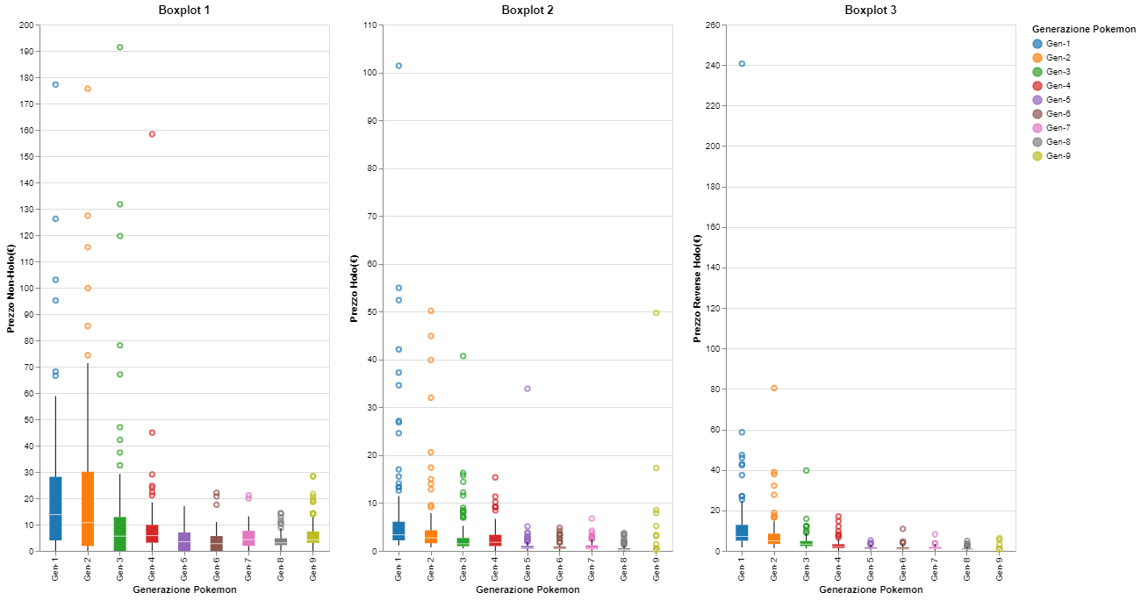
BOXPLOT
-Praticamente in tutte le categorie di carte le prime generazioni presentano un prezzo medio più alto e più variabile
-La categoria Non-Holo presenta in generale più variabilità nel prezzo rispetto alle altre due categorie di prezzo

Slide 8
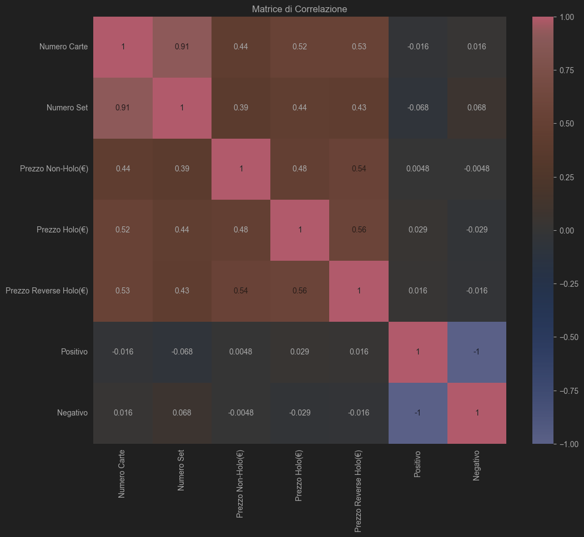
corrplot
Relazioni da analizzare:
-Numero carte(x)
-Prezzo carte(Y)
-Commenti(Positivi/Negativi)(X)
-Prezzo carte(Y)

Slide 9
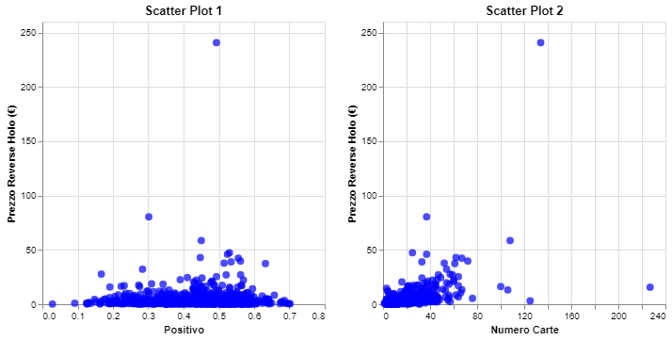
scatterplot
-Relazione dello Scatter Plot 2 più interessante da analizzare
-Nello Scatter Plot 1 le osservazioni sono schiacciate e raggruppate nell’asse delle ascisse
-In generale si tratta di relazioni non lineari

Slide 10
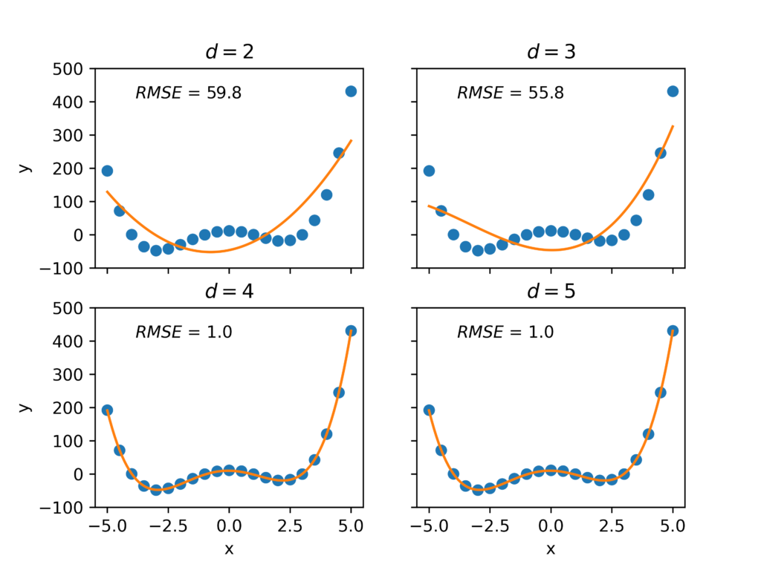
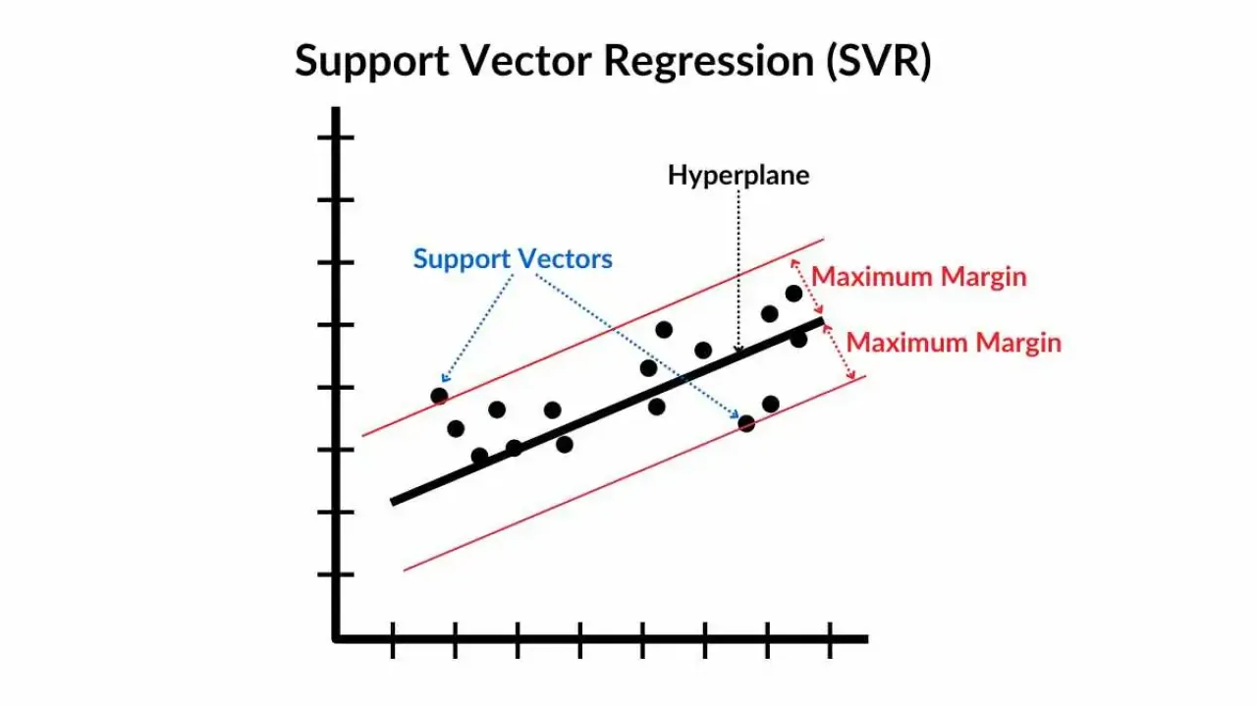
Modelli statistici utilizzati
•Support Vector Regression(SVR)
Kernel Ridge Regression(KRR)

Slide 11
Kernel utilizzati nei modelli
Lineare
Polinomiale
Rbf(radiale)
Sigmoide
VARIABILI UTILIZZATE NELL’ANALISI
· Numero carte (X)
· Commenti positivi (X)
· Prezzo reverse holo (€)

Slide 12
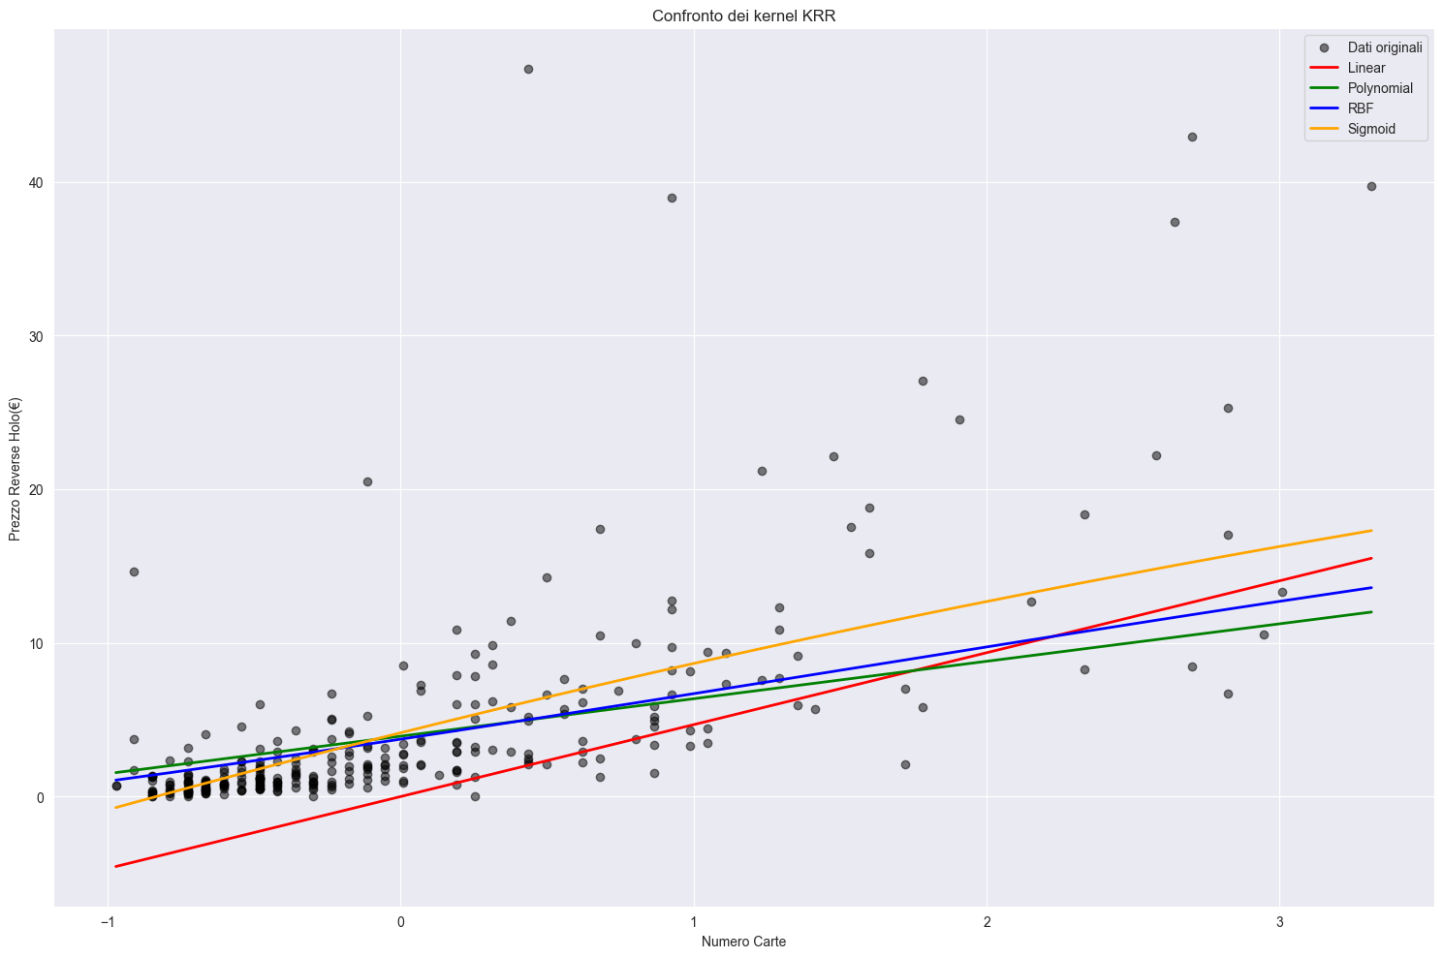
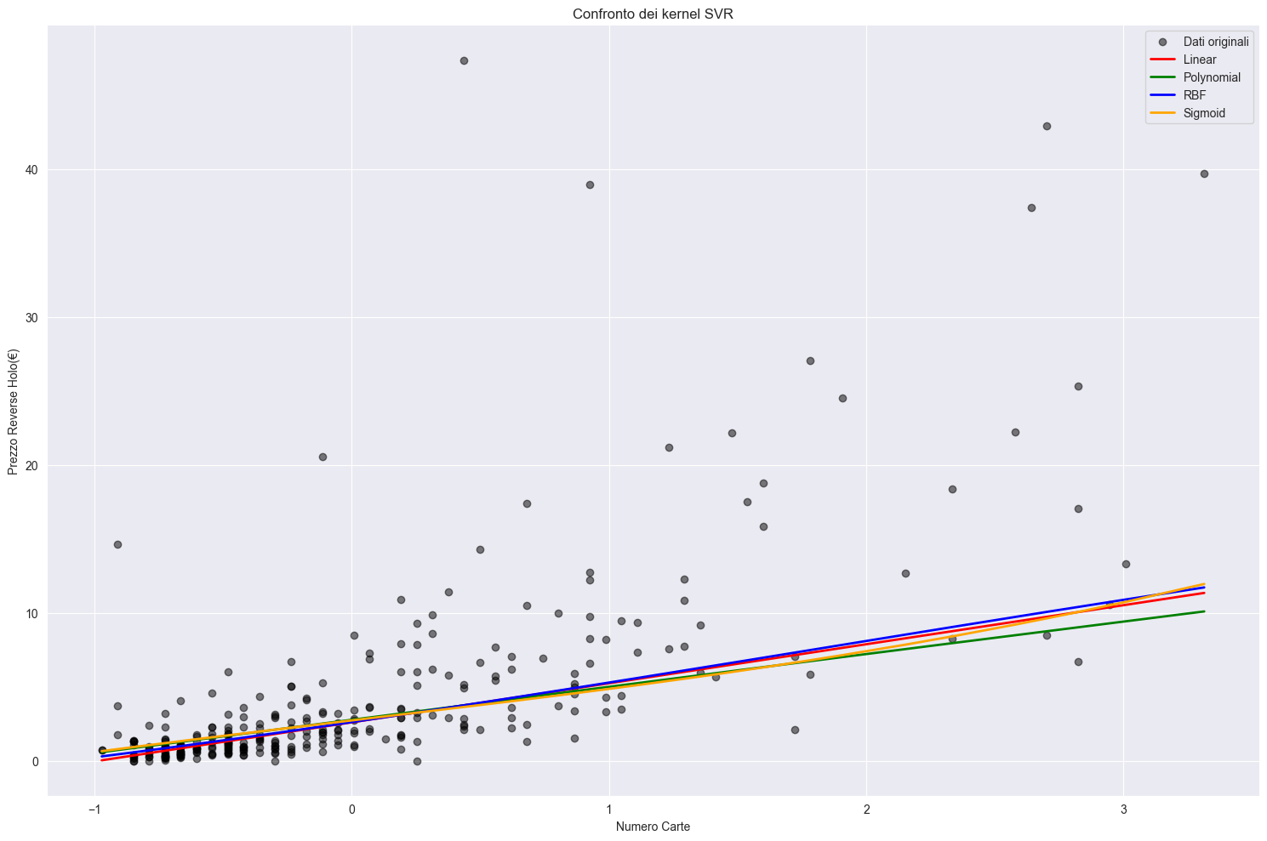
Confronto modelli statistici
Kernel Ridge Regression (KRR) Support Vector Regression (SVR)

Slide 13
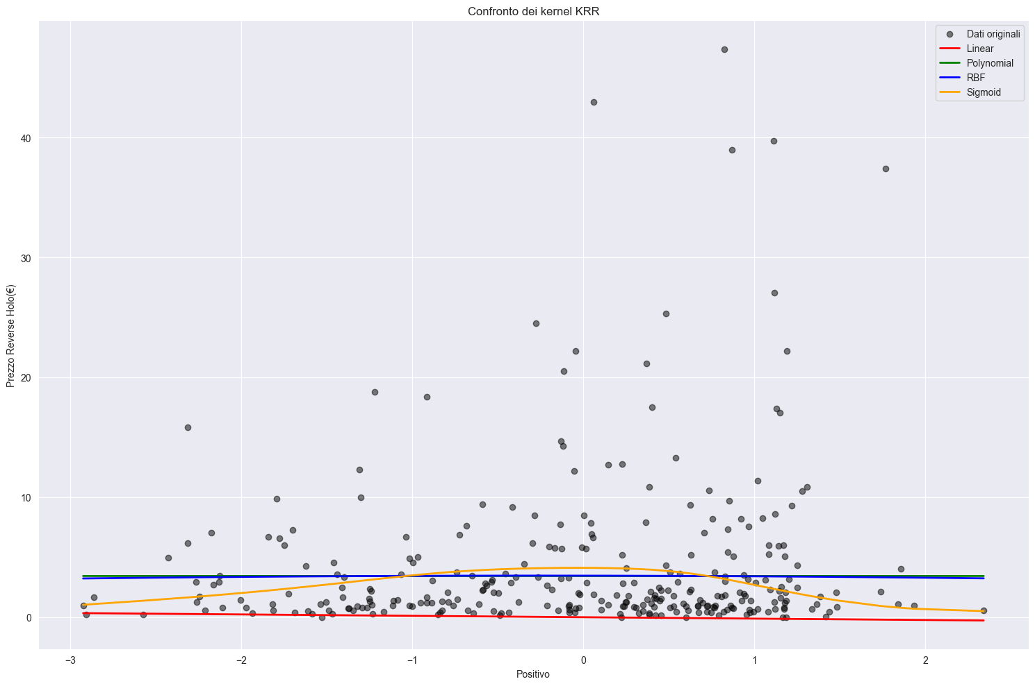
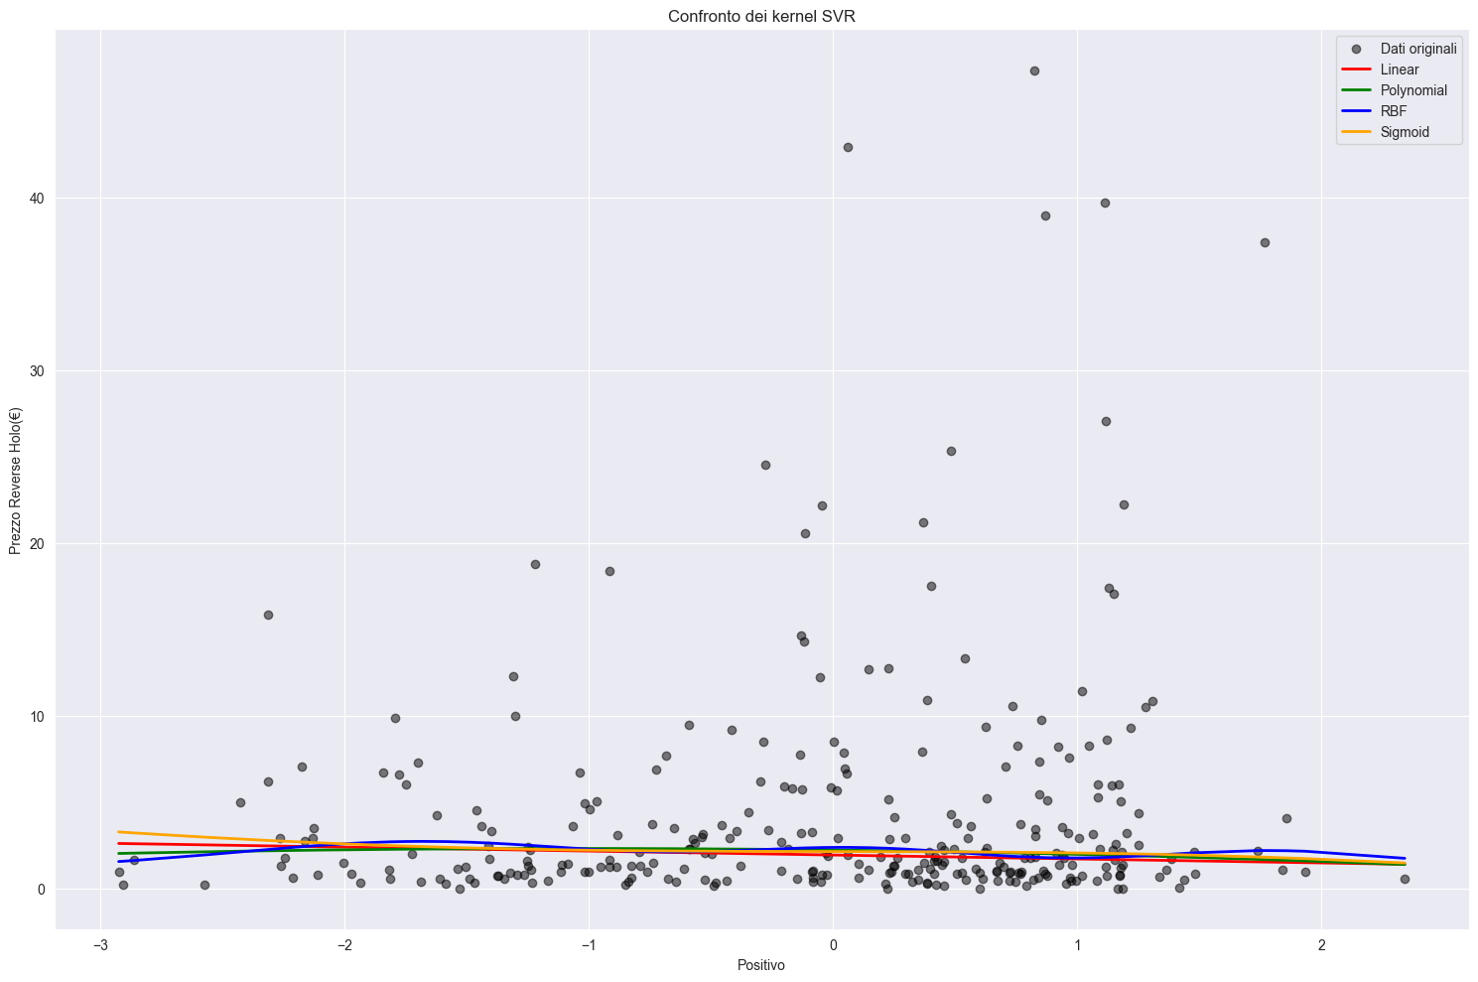
Kernel Ridge Regression (KRR)
Support vector Regression (SVR)

Slide 14
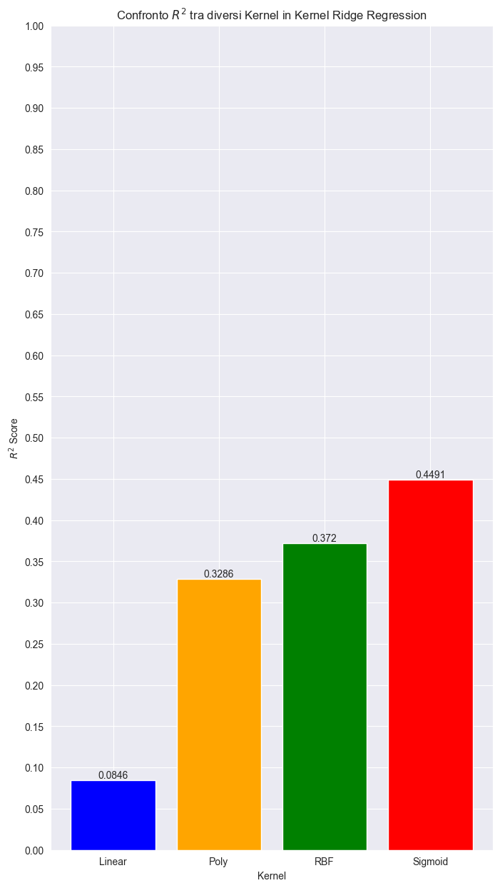
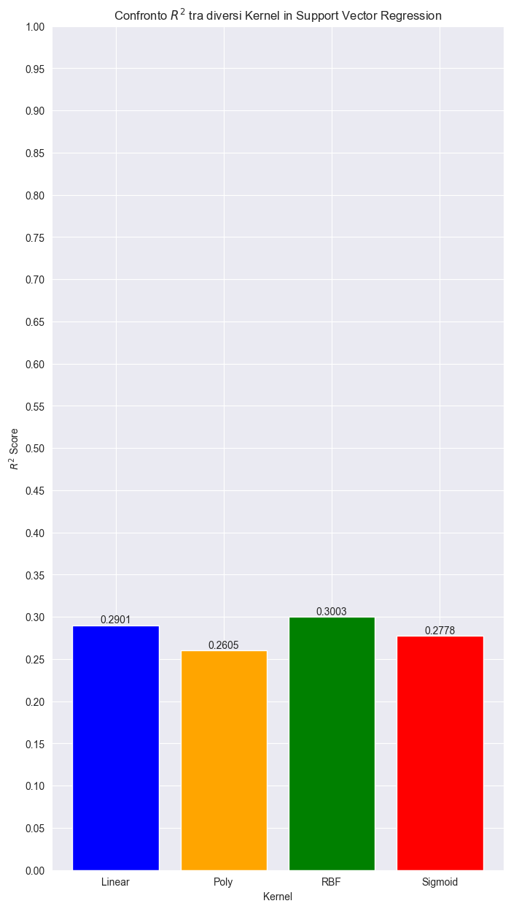
RISULTATI OTTENUTI

Slide 15
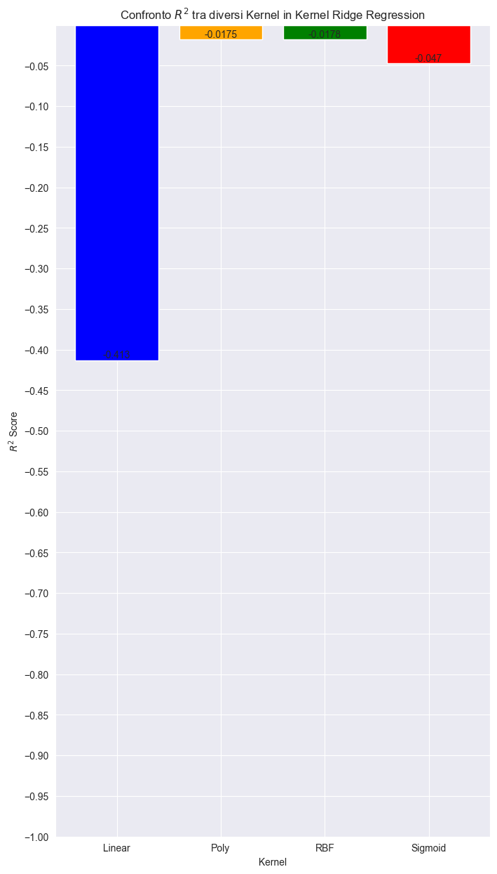
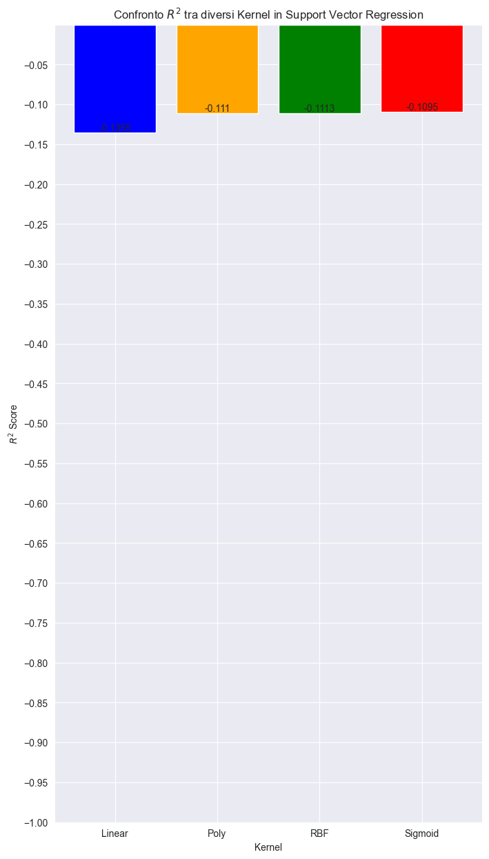

Slide 16
CONCLUSIONI FINALI
KRR preferibile sul nostro dataset vista le prestazioni simili e il minore sforzo computazionale rispetto a SVR
Tuttavia i predittori utilizzati non sono adatti a spiegare la variabilitá del prezzo delle carte collezionabili
• Bisognerebbe utilizzare altri fattori nell’analisi come:
• Tiratura della carta • Qualità artwork
• Illustratore della carta

